Slide 1
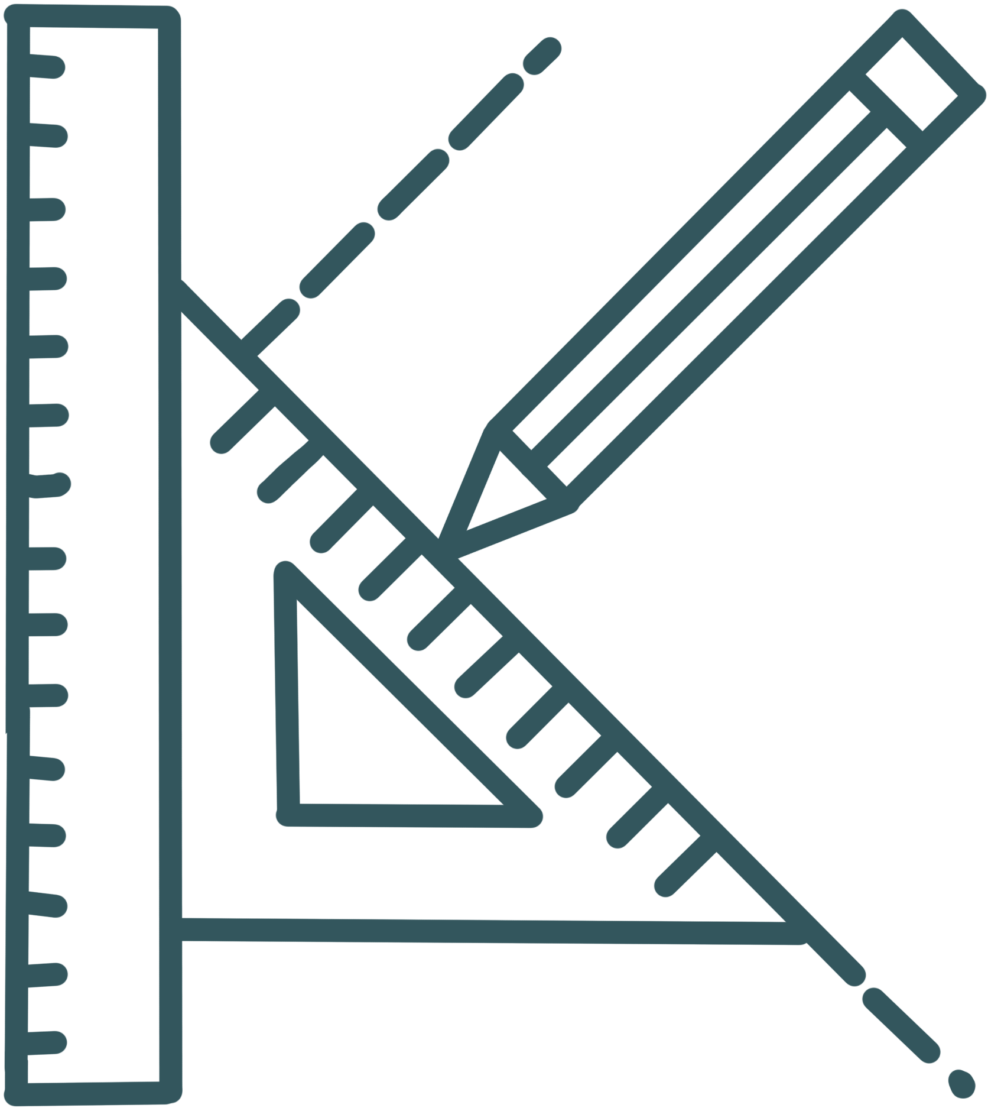

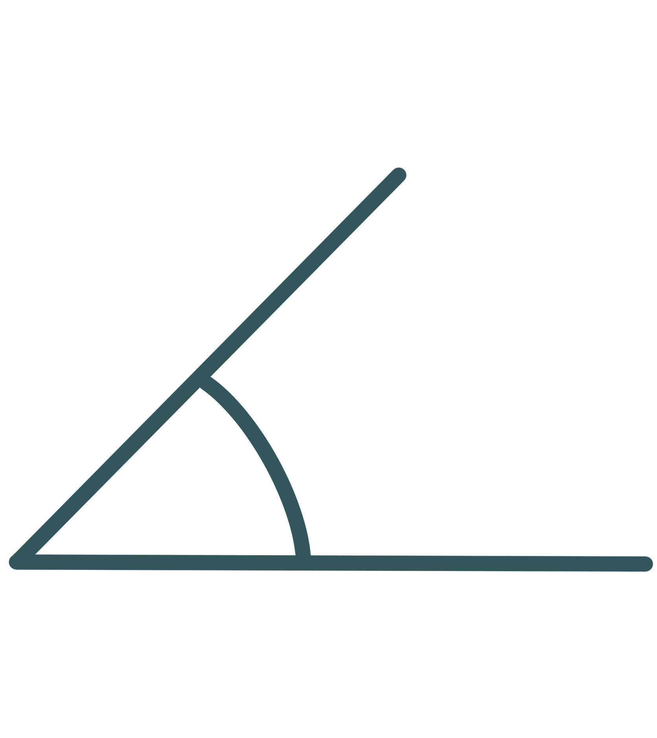
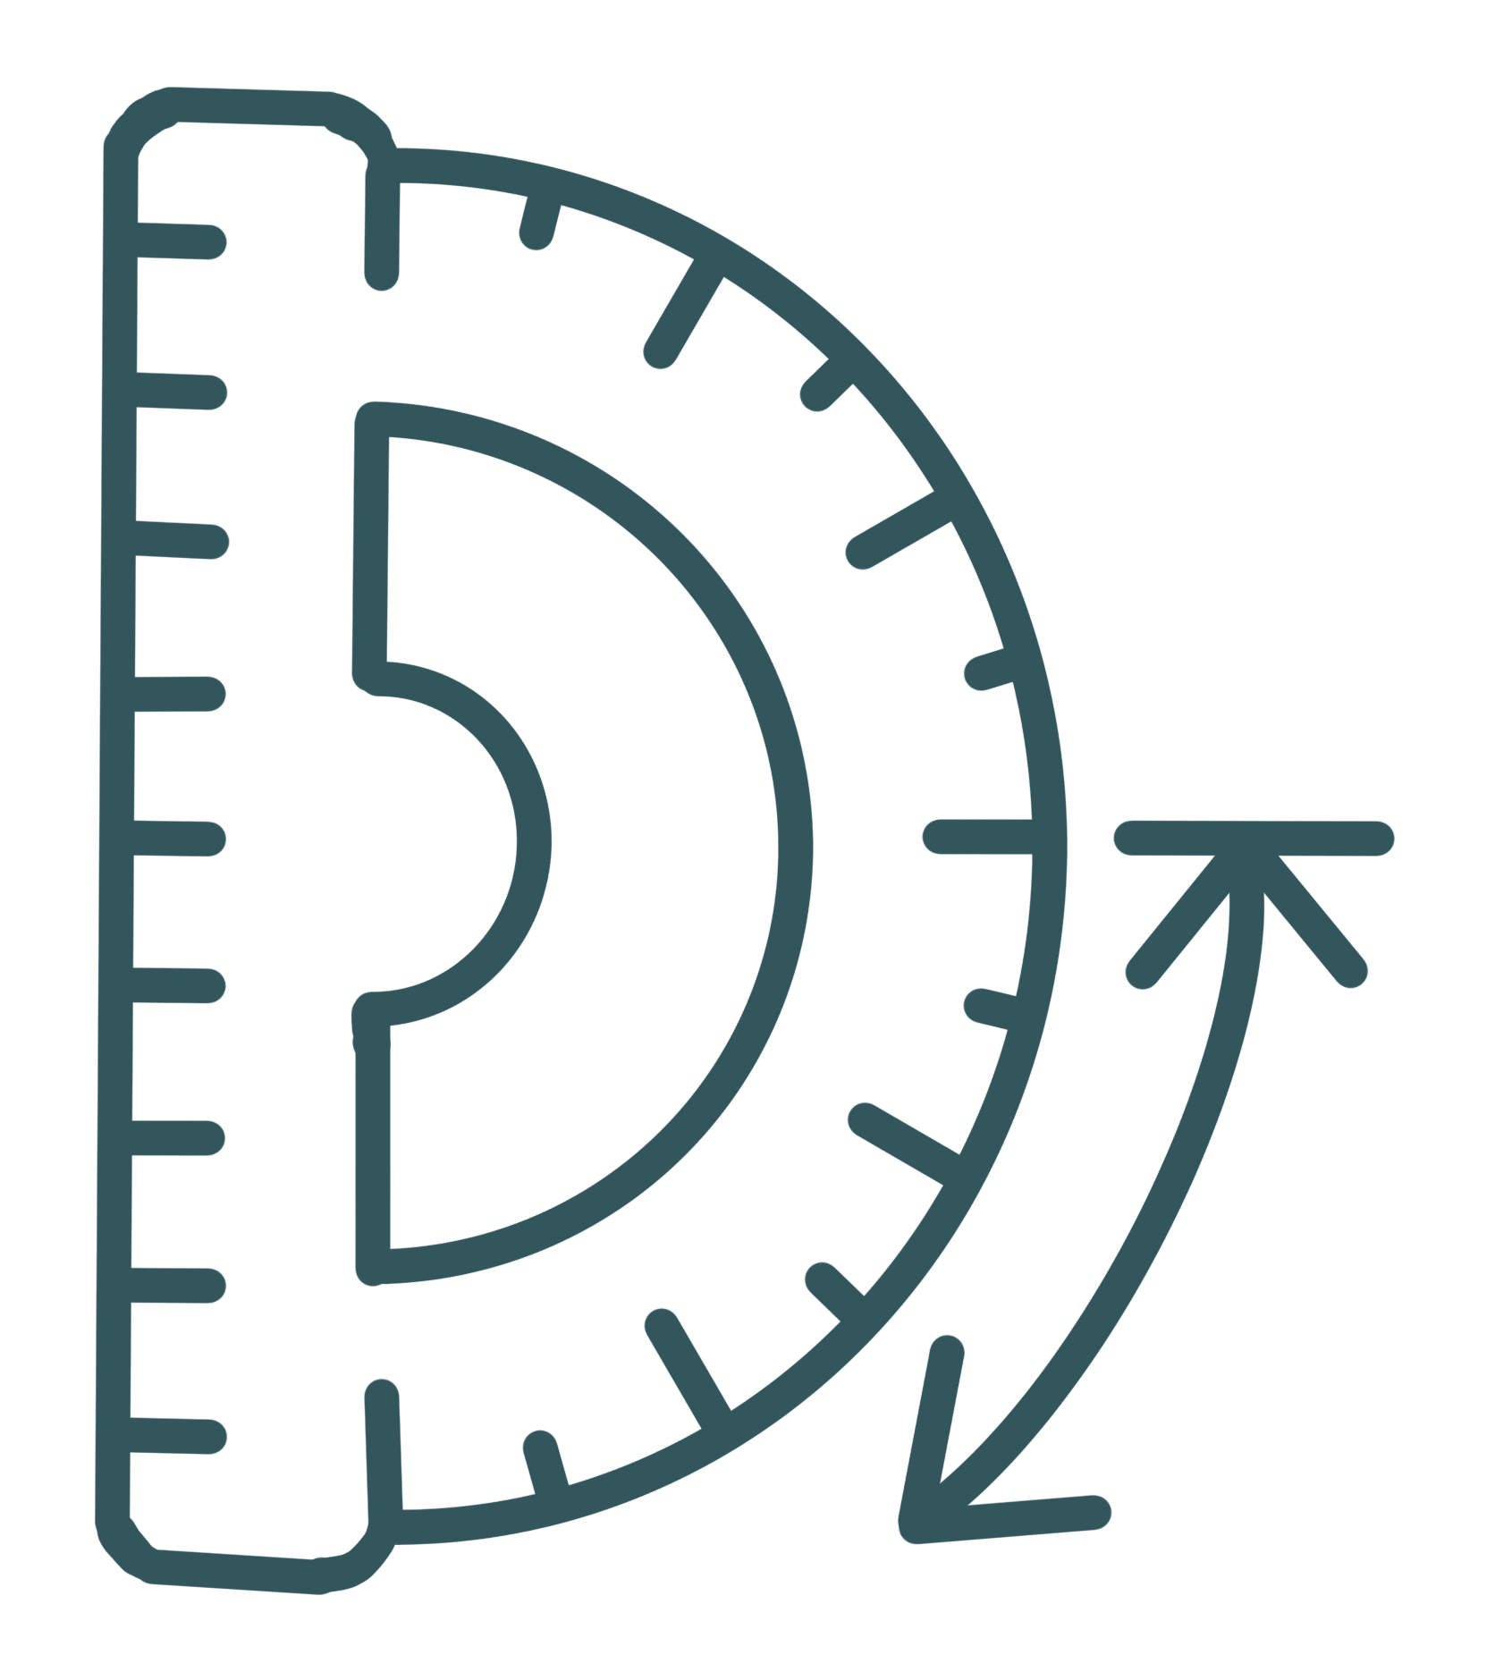
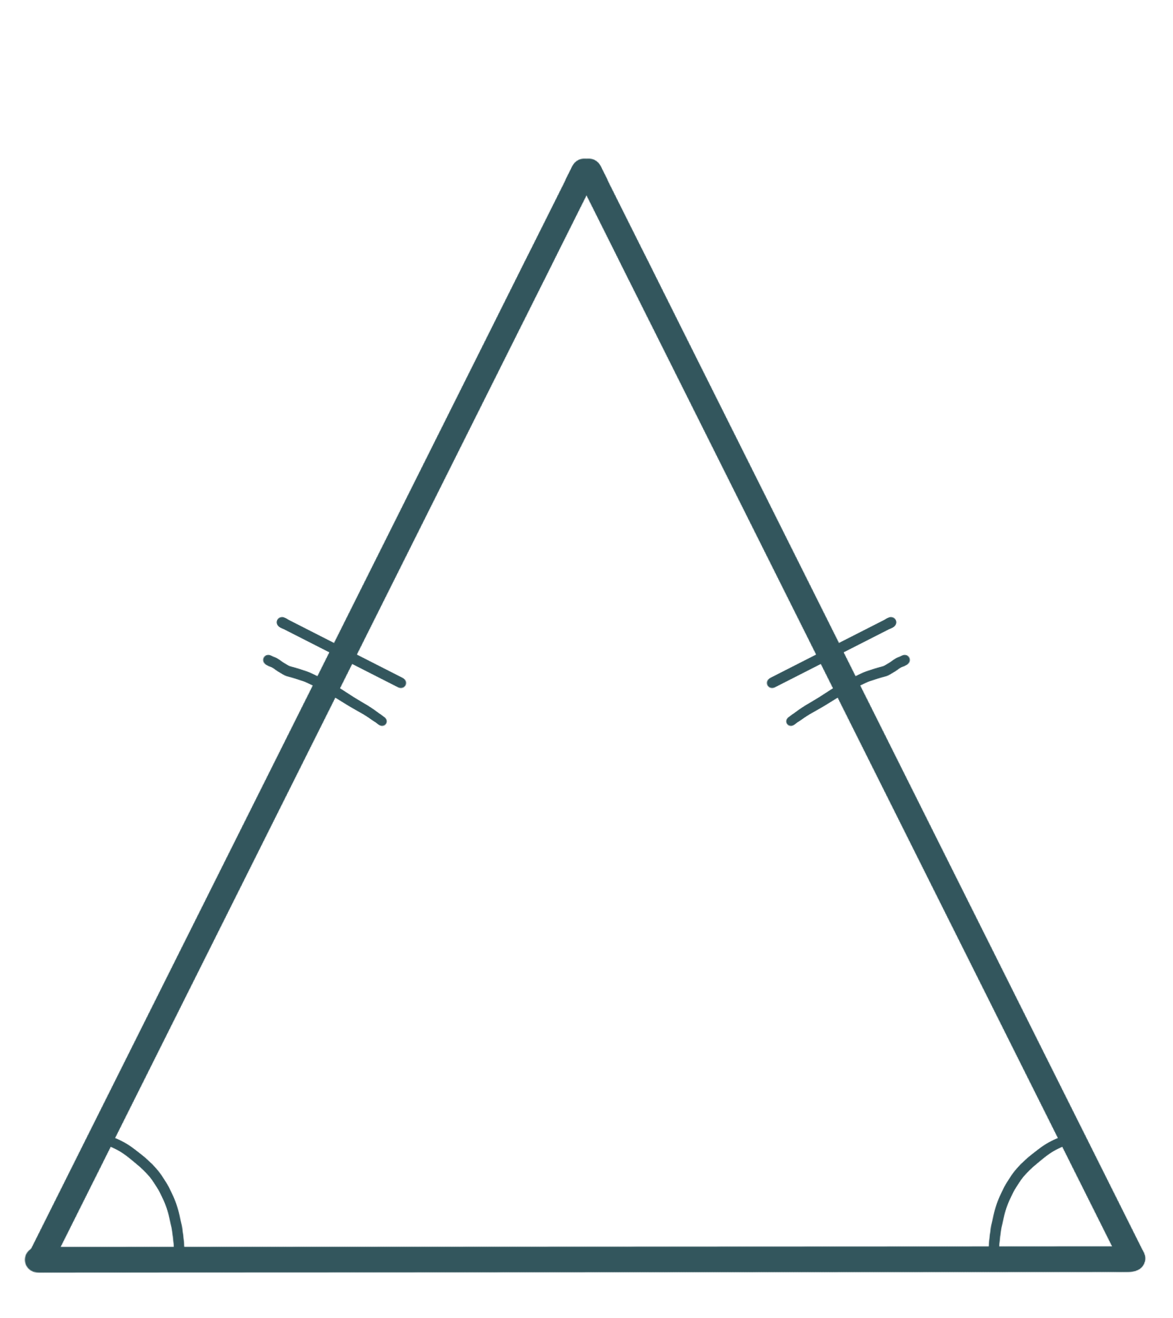
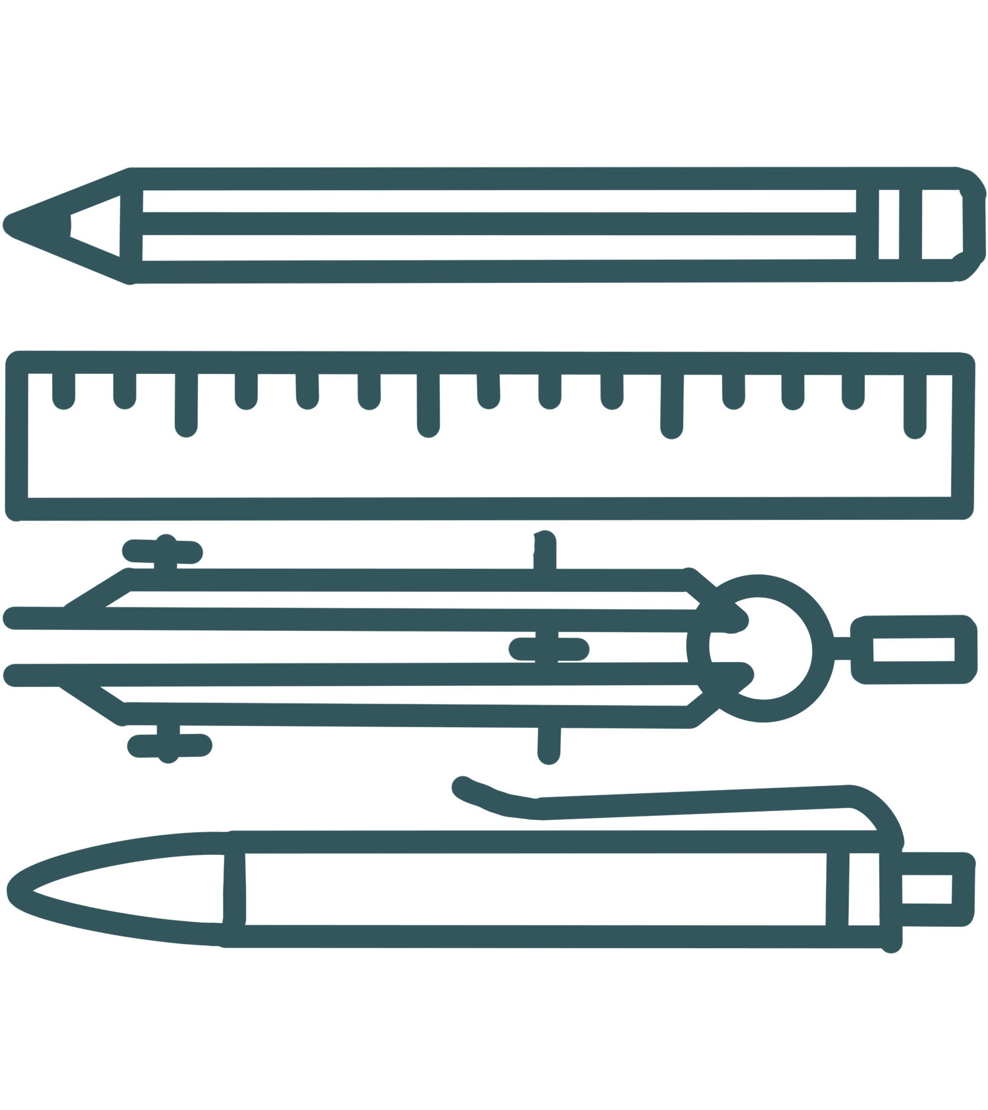
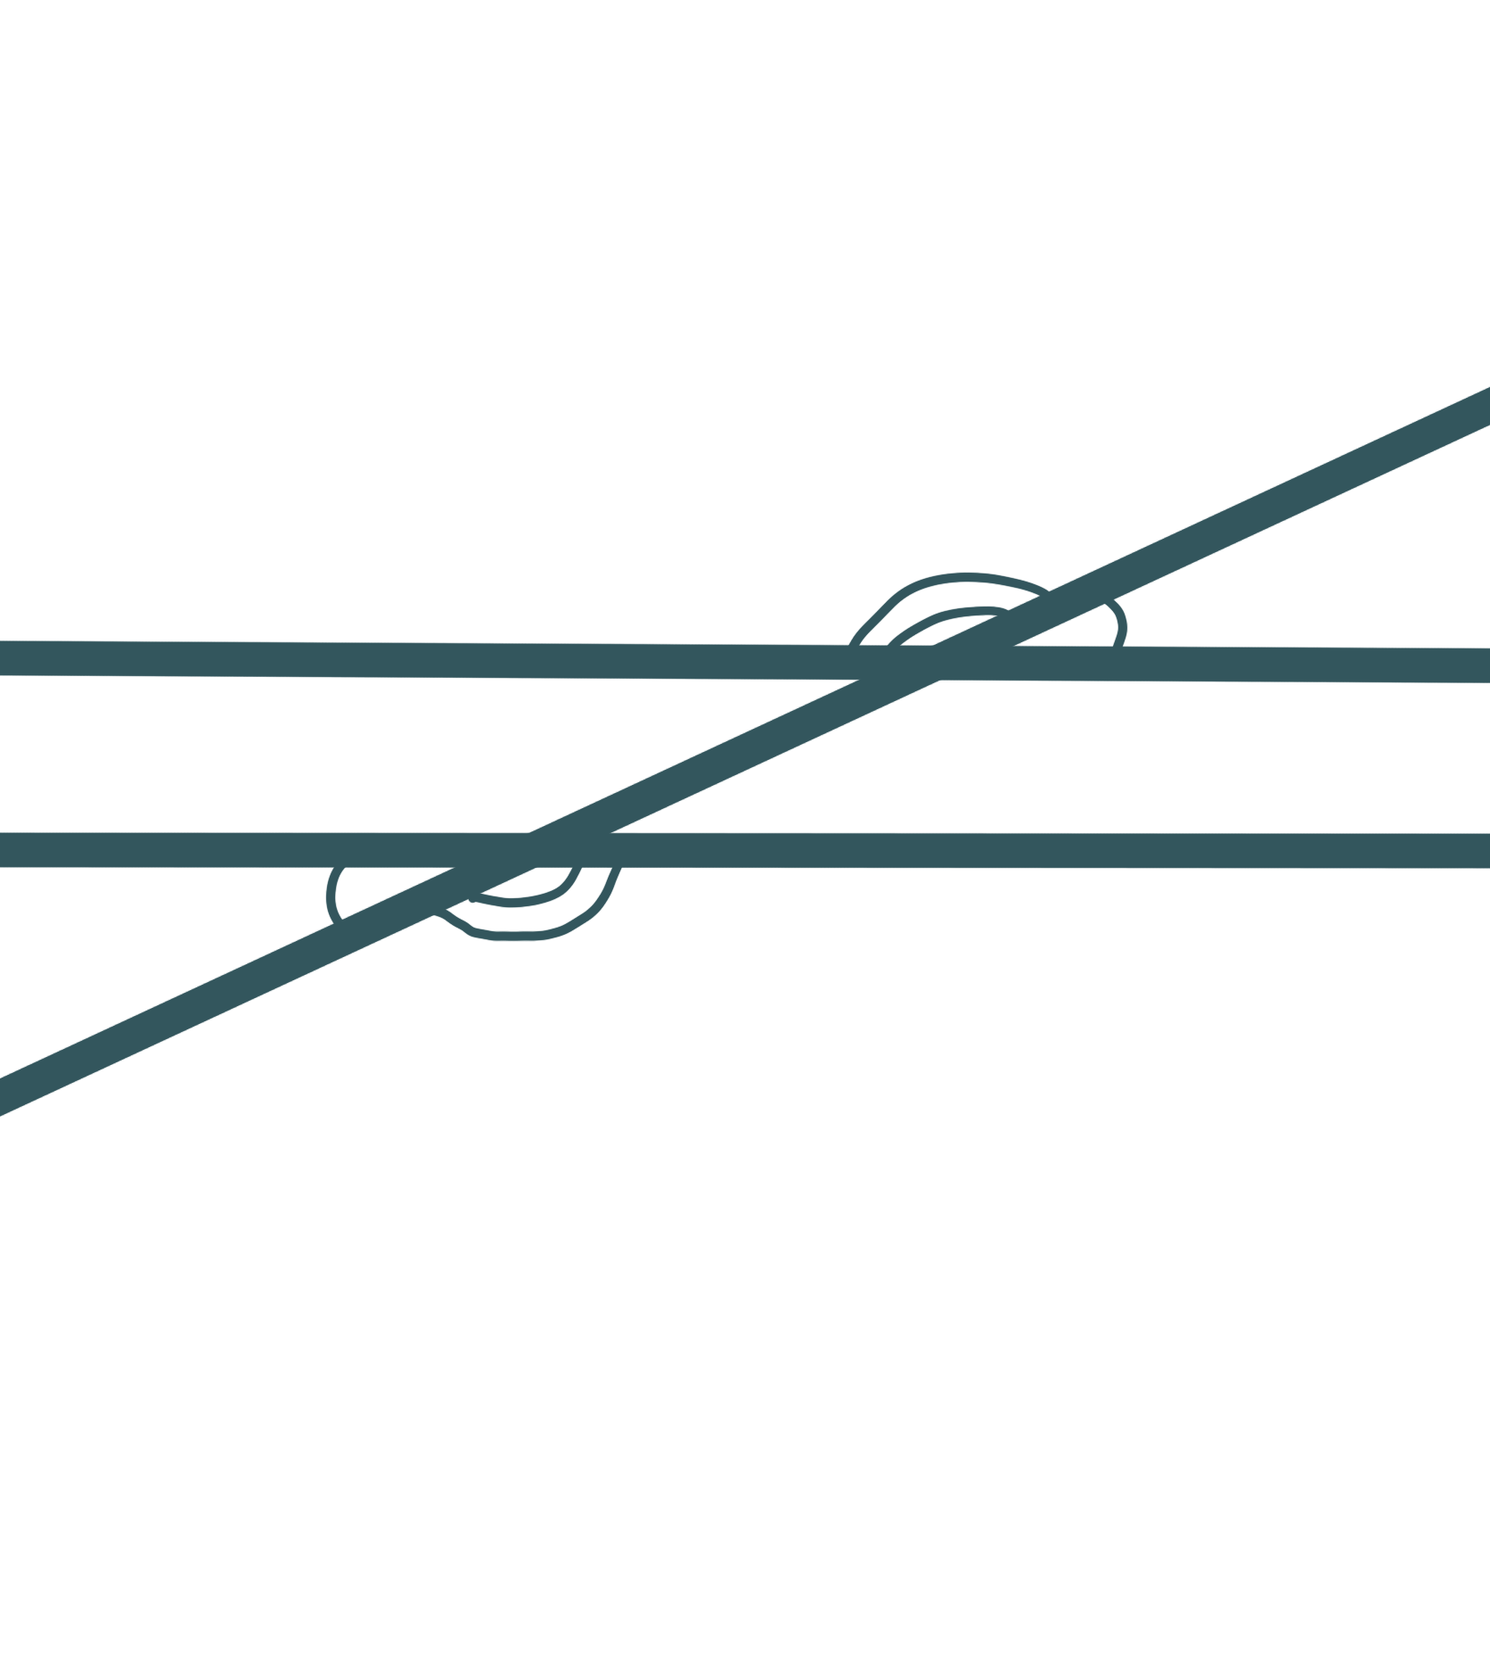
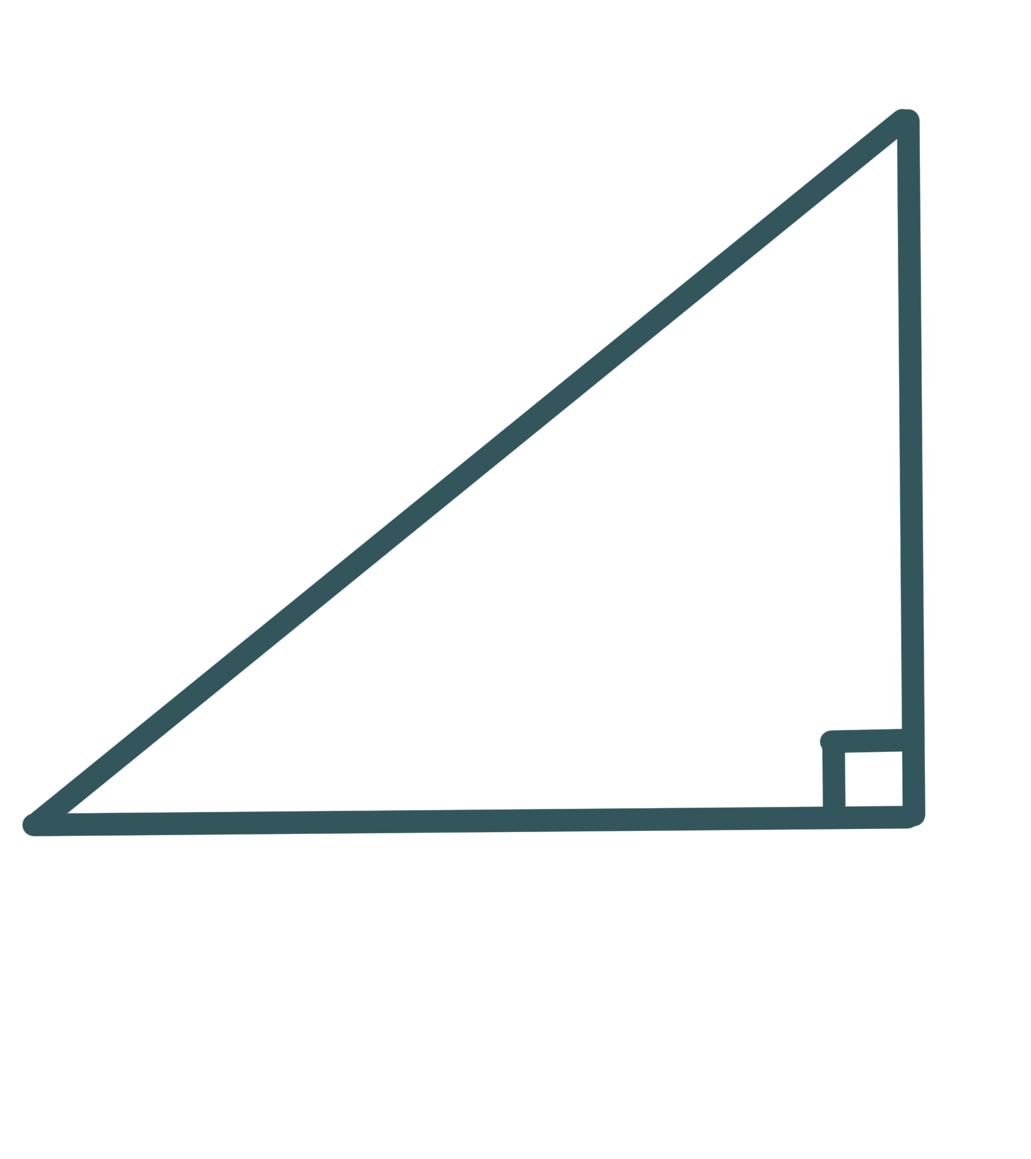
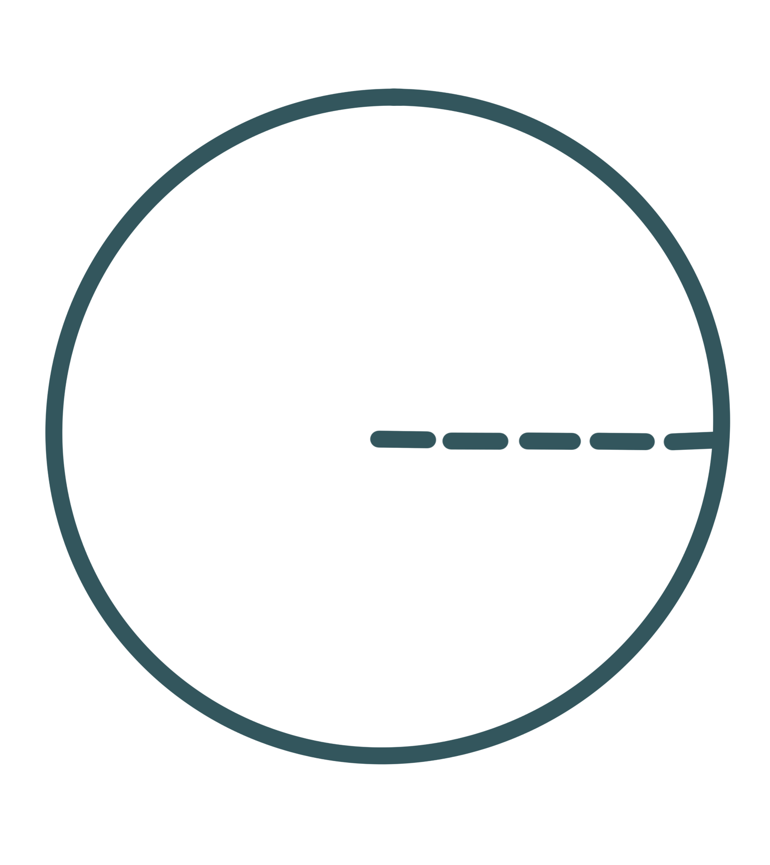
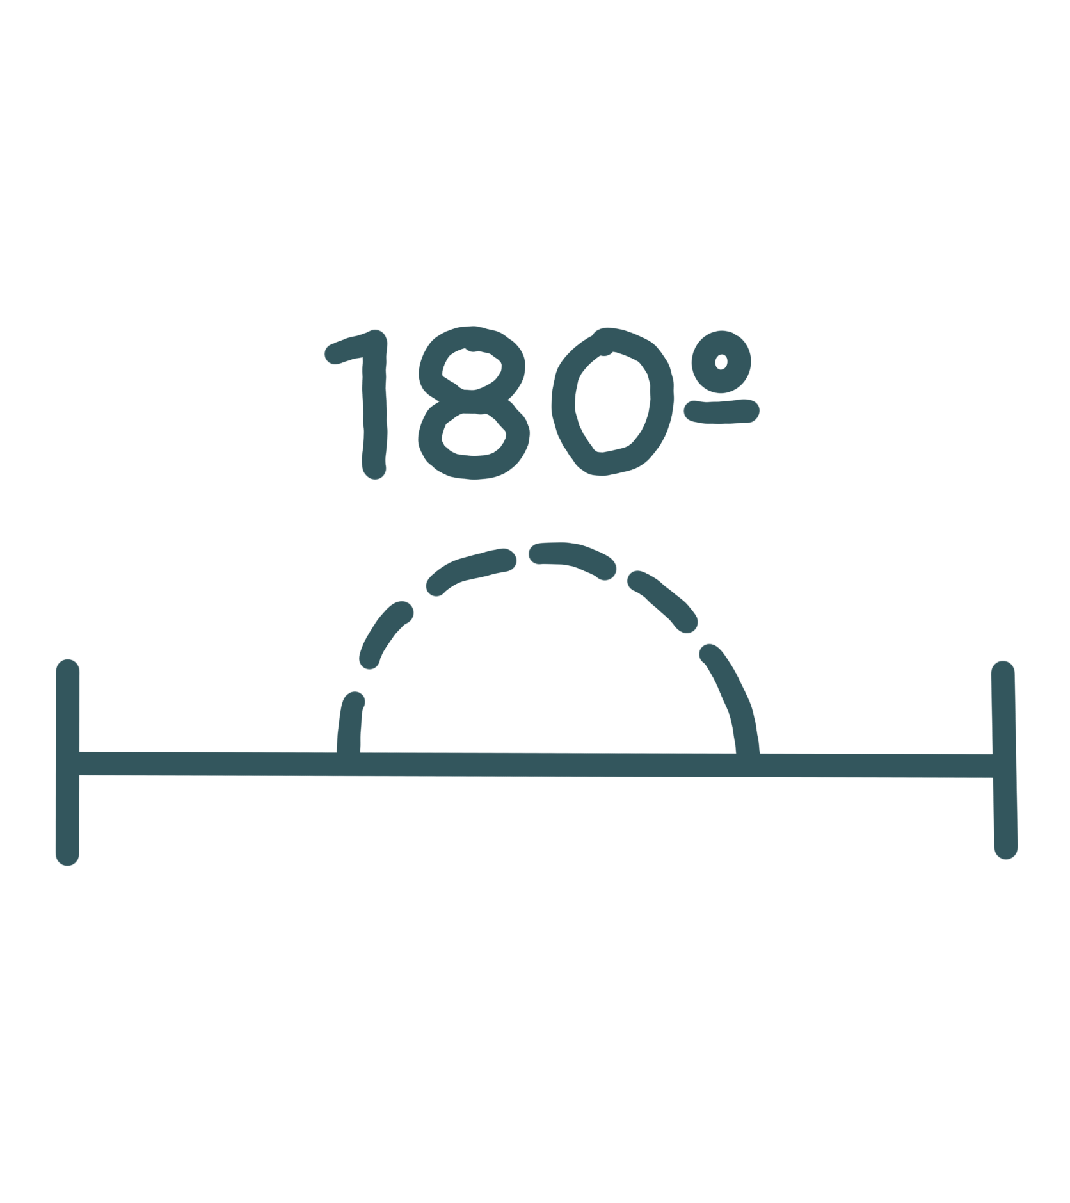
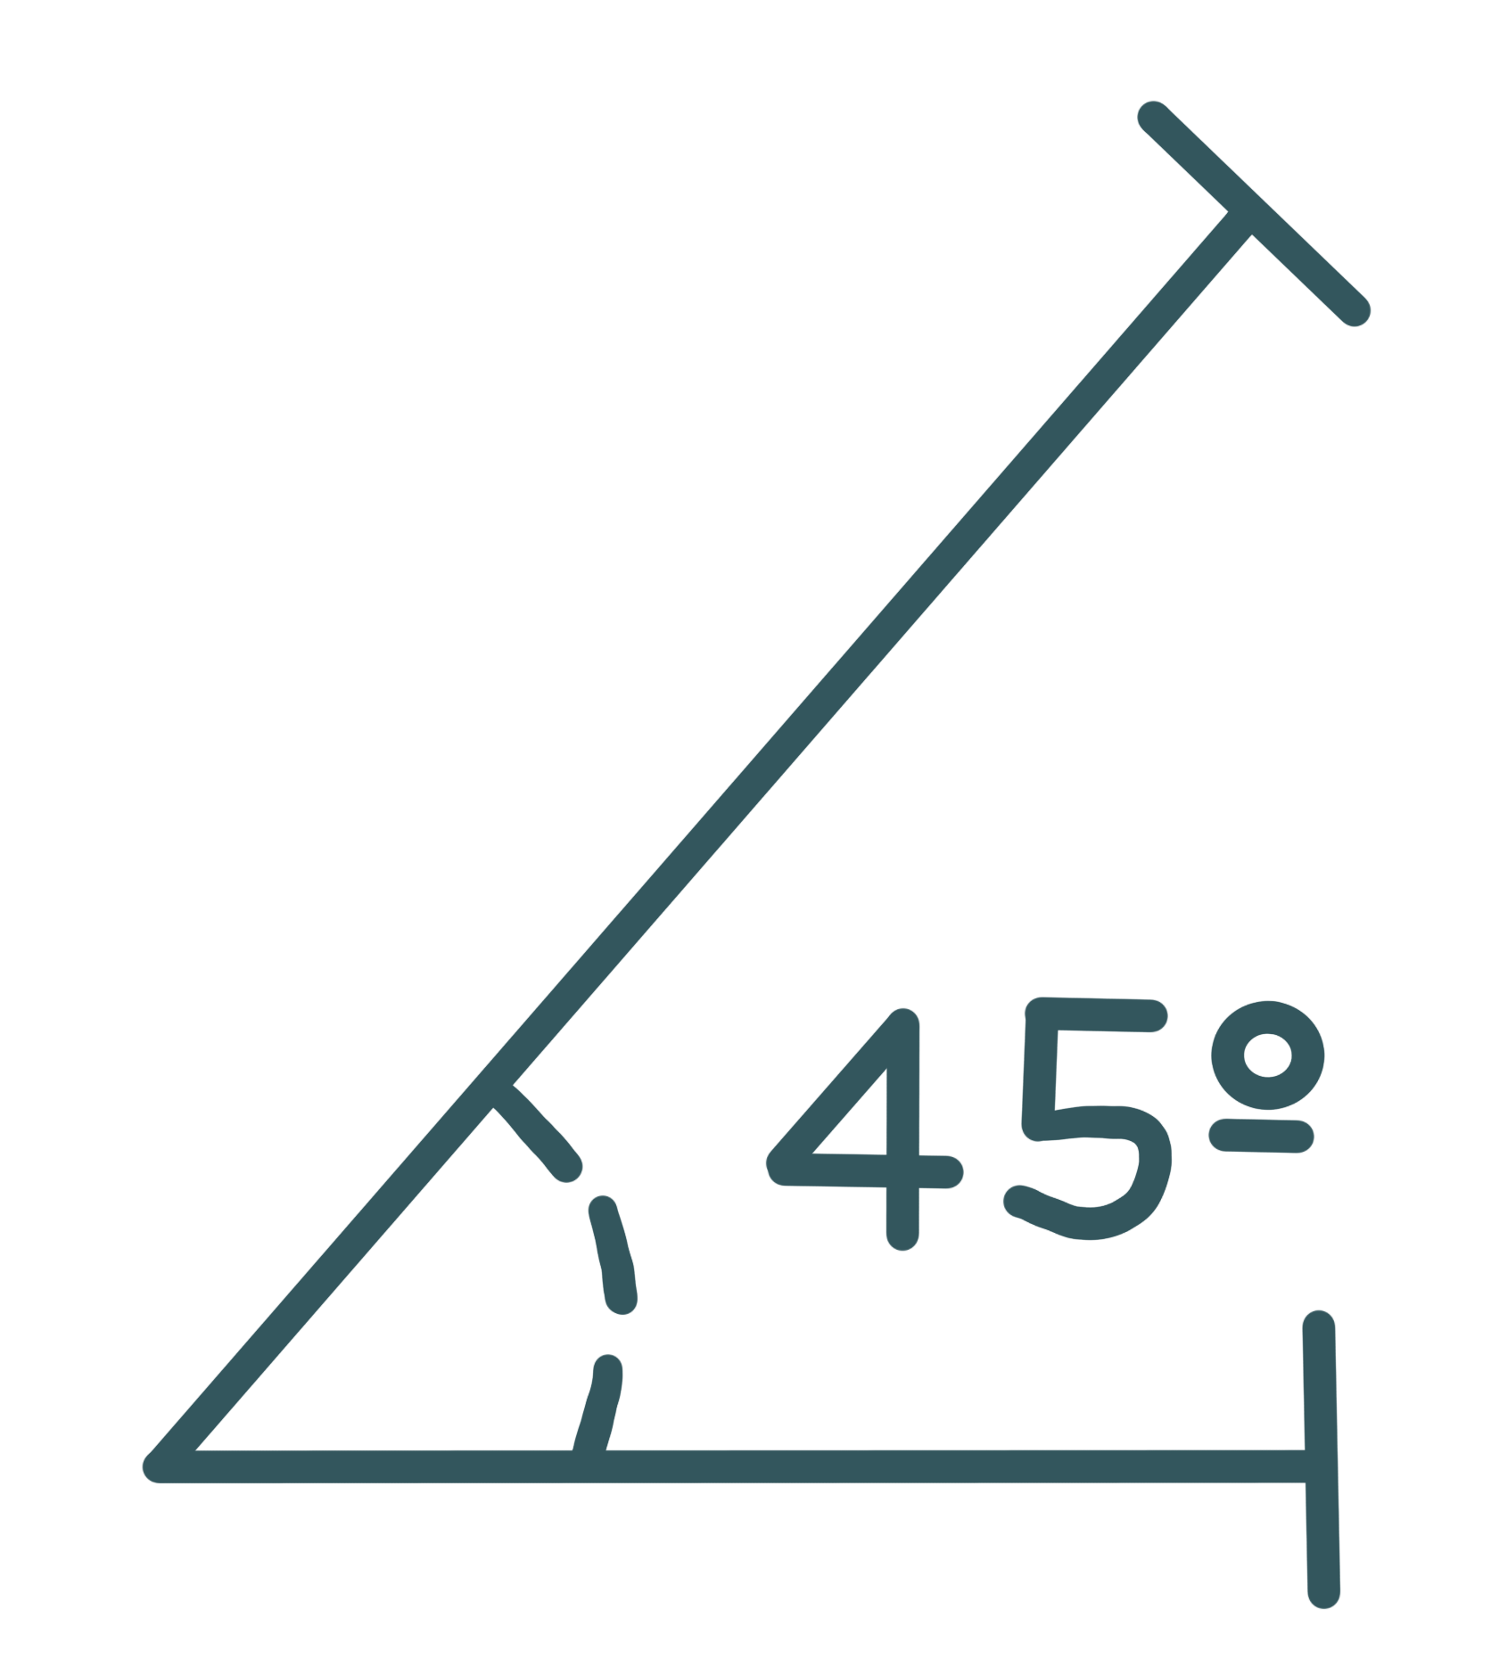
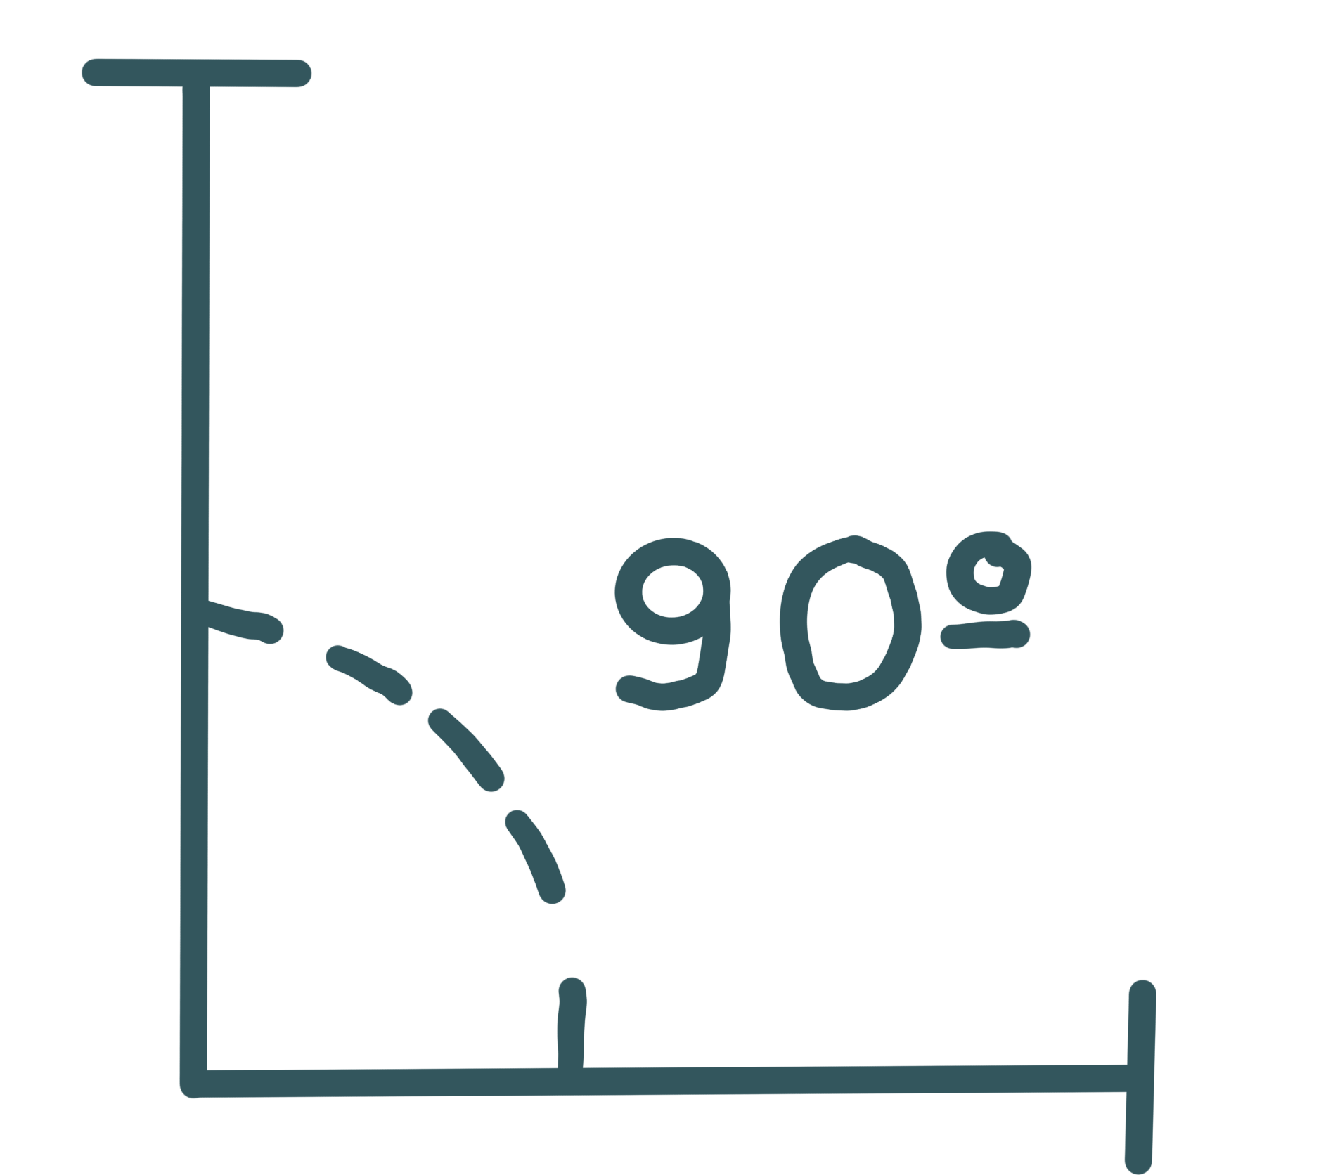
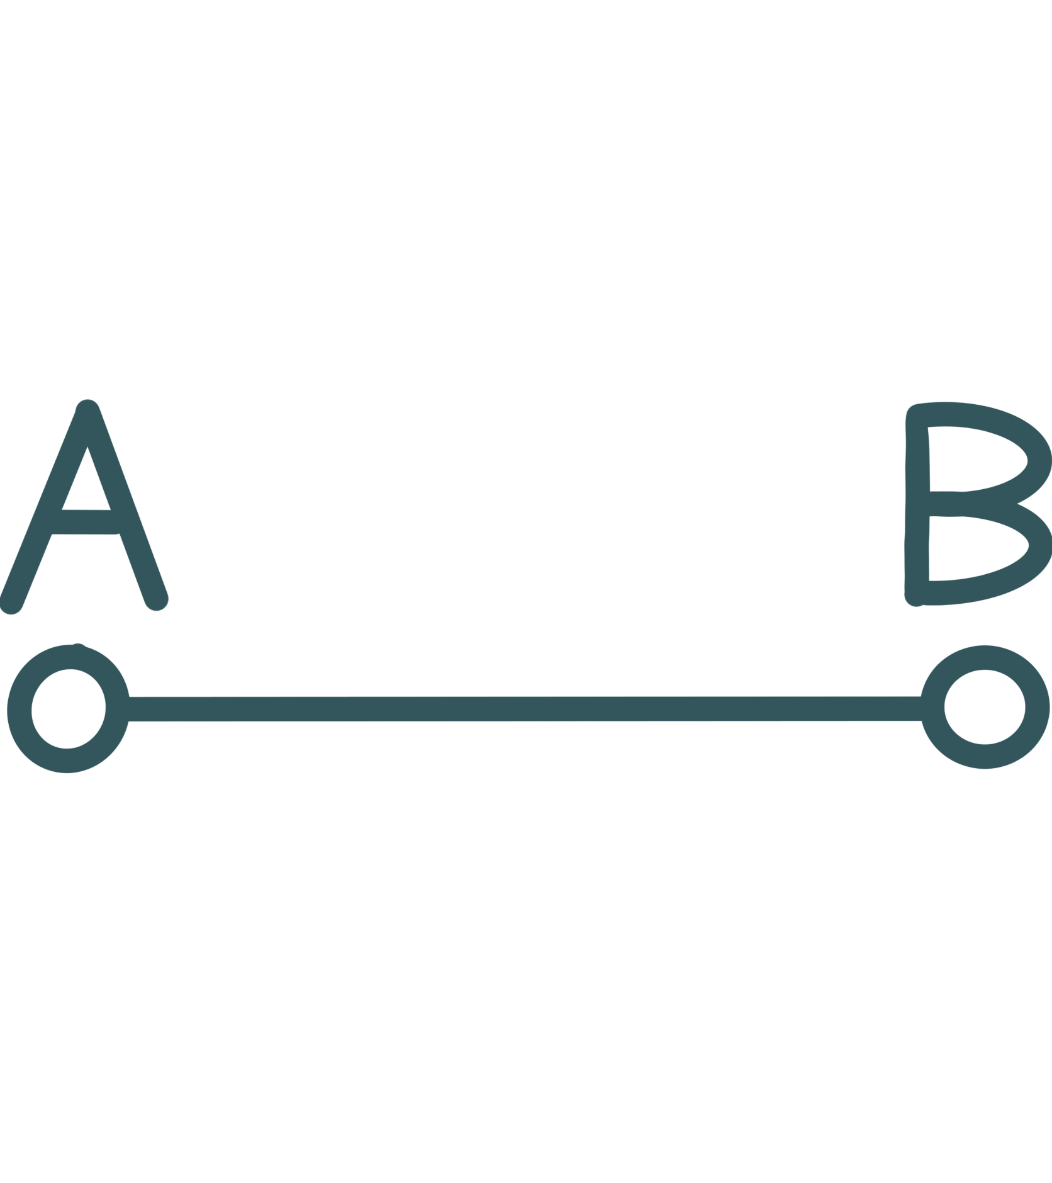
МАТЕМАТИКА НОВА
www.matnova.com.ua
7
УРОК 36
Третя ознака рівності трикутників
ГЕОМЕТРІЯ
30.01.2025
НОВА УКРАЇНСЬКА ШКОЛА

Slide 2

Жорсткість трикутника
Якщо додати третю дошку так, щоб утворилося два трикутники – хвіртка перекошуватися не буде
Як на вашу думку, що є причиною жорсткості трикутних форм?
Що потрібно зробити, щоб хвіртка не перекошувалася?

Slide 3
Жорсткість трикутника
Причиною жорсткості трикутника є те, що трикутник задається своїми сторонами однозначно
Чи можемо скласти різні трикутники, маючи три його сторони?
Який можемо зробити висновок?

Slide 4
















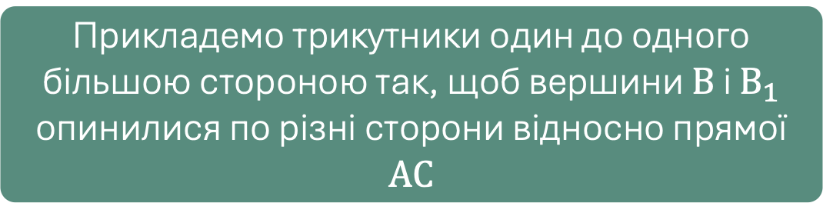





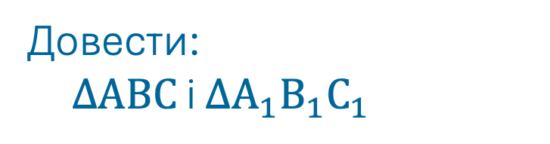





Третя ознака рівності трикутників
$$B$$
Дано:
$∆ABC$ і $∆A_{1}B_{1}C_{1}$
$$AB=A_{1}B_{1}$$
$$BC=B_{1}C_{1}$$
$$AC=A_{1}C_{1}$$
$$C$$
$$A$$
Теорема (третя ознака рівності трикутників)
$$B$$
$$B$$
Якщо три сторони одного трикутника відповідно дорівнюють трьом сторонам іншого трикутника, то такі трикутники рівні.
$$A$$
$$C$$
$$A_{1}$$
$$C_{1}$$
Довести:
$$∆ABC\text{ і }∆A_{1}B_{1}C_{1}$$
$$B$$
$$C$$
$$A$$
$$C$$
$$A$$
$$B_{1}$$
Доведення:
$$C_{1}$$
$$A_{1}$$
$$C_{1}$$
$$A_{1}$$
$$B_{1}$$
Прикладемо трикутники один до одного більшою стороною так, щоб вершини $B$ і $B_{1}$ опинилися по різні сторони відносно прямої $AC$
$$B_{1}$$
Що нам дано і що необхідно довести?
$$B_{1}$$
$$C_{1}$$
$$A_{1}$$

Slide 5
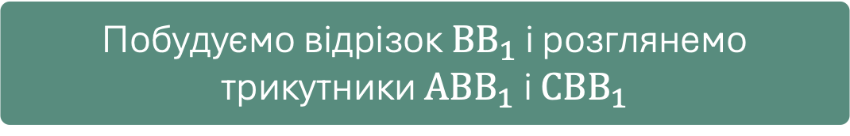
Третя ознака рівності трикутників
$$B$$
Дано:
$∆ABC$ і $∆A_{1}B_{1}C_{1}$
$$AB=A_{1}B_{1}$$
$$BC=B_{1}C_{1}$$
$$AC=A_{1}C_{1}$$
$$A$$
$$C$$
$$A_{1}$$
$$C_{1}$$
Довести:
$$∆ABC\text{ і }∆A_{1}B_{1}C_{1}$$
Доведення:
$$B_{1}$$
Побудуємо відрізок $BB_{1}$ і розглянемо трикутники $ABB_{1}$ і $CBB_{1}$
Прикладемо трикутники один до одного більшою стороною так, щоб вершини $B$ і $B_{1}$ опинилися по різні сторони відносно прямої $AC$

Slide 6
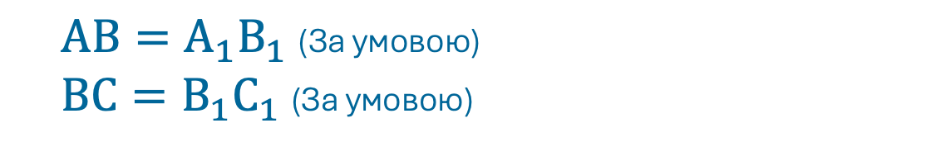


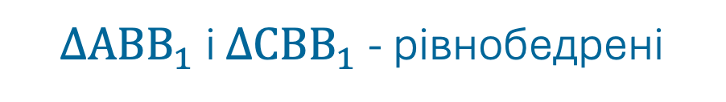
Третя ознака рівності трикутників
$$B$$
Дано:
$∆ABC$ і $∆A_{1}B_{1}C_{1}$
$$AB=A_{1}B_{1}$$
$$BC=B_{1}C_{1}$$
$$AC=A_{1}C_{1}$$
$$A$$
$$C$$
$$A_{1}$$
$$C_{1}$$
Довести:
$$∆ABC\text{ і }∆A_{1}B_{1}C_{1}$$
Доведення:
$$B_{1}$$
$AB=A_{1}B_{1}$ (За умовою)
$BC=B_{1}C_{1}$ (За умовою)
Побудуємо відрізок $BB_{1}$ і розглянемо трикутники $ABB_{1}$ і $CBB_{1}$
$∆ABB_{1}$ і $∆CBB_{1}$ - рівнобедрені

Slide 7
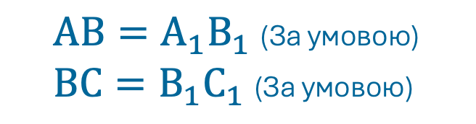


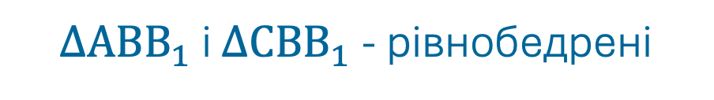
Третя ознака рівності трикутників
$$B$$
Дано:
$∆ABC$ і $∆A_{1}B_{1}C_{1}$
$$AB=A_{1}B_{1}$$
$$BC=B_{1}C_{1}$$
$$AC=A_{1}C_{1}$$
$$A$$
$$C$$
$$A_{1}$$
$$C_{1}$$
Довести:
$$∆ABC\text{ і }∆A_{1}B_{1}C_{1}$$
Доведення:
$$B_{1}$$
(Як кути при основі рівнобедрених трикутників)
$$∠ABB_{1}=∠AB_{1}B$$
$AB=A_{1}B_{1}$ (За умовою)
$BC=B_{1}C_{1}$ (За умовою)
$∆ABB_{1}$ і $∆CBB_{1}$ - рівнобедрені
$∆ABB_{1}$ і $∆CBB_{1}$ - рівнобедрені
$∆ABB_{1}$ і $∆CBB_{1}$ - рівнобедрені
$$∠CBB_{1}=∠CB_{1}B$$

Slide 8





Третя ознака рівності трикутників
$$B$$
Дано:
$∆ABC$ і $∆A_{1}B_{1}C_{1}$
$$AB=A_{1}B_{1}$$
$$BC=B_{1}C_{1}$$
$$AC=A_{1}C_{1}$$
$$A$$
$$C$$
$$A_{1}$$
$$C_{1}$$
Довести:
$$∆ABC\text{ і }∆A_{1}B_{1}C_{1}$$
Доведення:
$$B_{1}$$
(Як кути при основі рівнобедрених трикутників)
$$∠ABB_{1}=∠AB_{1}B$$
$$∠ABB_{1}=∠AB_{1}B$$
$$∠ABB_{1}=∠AB_{1}B$$
$∆ABB_{1}$ і $∆CBB_{1}$ - рівнобедрені
$$∠ABC=∠AB_{1}C$$
$$∠CBB_{1}=∠CB_{1}B$$
$$∠CBB_{1}=∠CB_{1}B$$
$$∠CBB_{1}=∠CB_{1}B$$

Slide 9
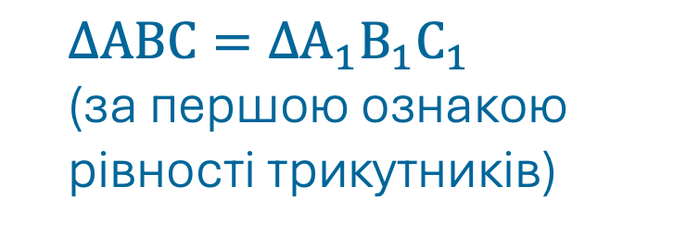


Третя ознака рівності трикутників
$$B$$
Дано:
$∆ABC$ і $∆A_{1}B_{1}C_{1}$
$$AB=A_{1}B_{1}$$
$$BC=B_{1}C_{1}$$
$$AC=A_{1}C_{1}$$
$$A$$
$$C$$
$$A_{1}$$
$$C_{1}$$
Довести:
$$∆ABC\text{ і }∆A_{1}B_{1}C_{1}$$
Доведення:
$$B_{1}$$
$$∠ABC=∠AB_{1}C$$
$$∆ABC=∆A_{1}B_{1}C_{1}$$
(за першою ознакою рівності трикутників)
$$∠ABB_{1}=∠AB_{1}B$$
$$∠ABC=∠AB_{1}C$$
$AB=A_{1}B_{1}$ (За умовою)
$BC=B_{1}C_{1}$ (За умовою)
$$∠ABC=∠AB_{1}C$$
$$∠CBB_{1}=∠CB_{1}B$$
Доведено

Slide 10













Третя ознака рівності трикутників
У кожному випадку $∠ABC=∠AB_{1}C$
$$B$$
$$B$$
$$B$$
$$A$$
$$C$$
$$A$$
$$C$$
$$A$$
$$C$$
$$A_{1}$$
$$C_{1}$$
$$A_{1}$$
$$C_{1}$$
$$A_{1}$$
$$C_{1}$$
$$B_{1}$$
$$B_{1}$$
$$B_{1}$$
Як сума рівних кутів
Як кути при основі рівнобедреного трикутника
Як різниця рівних кутів
У кожному випадку $∆ABC=∆A_{1}B_{1}C_{1}$ за першою ознакою рівності трикутників
Доведіть усно, що теорема справджується і для прямокутних та тупокутних трикутників

Slide 11













Двома сторонами і кутом між ними
Двома сторонами і кутом між ними
Жорсткість трикутника
Трикутник однозначно можна задати:
Стороною і двома прилеглими кутами
Стороною і двома прилеглими кутами
$$B_{1}$$
Трикутник однозначно можна задати:
$$B$$
Трьома сторонами
Трьома сторонами
$$65°$$
1
1
$$65°$$
2
2
$$75°$$
$$40°$$
$$75°$$
$$40°$$
$$A$$
3
3
$$C$$
$$A_{1}$$
$$C_{1}$$
$$∠A=∠A_{1}=75°; ∠B=∠B_{1}=65°; ∠C=∠C_{1}=40°$$
Пригадайте дві інші ознаки рівності трикутників та скажіть, як можна задати однозначно трикутник?
Як на вашу думку, чи можна трикутник однозначно задати його трьома кутами?
$$∆ABC≠∆A_{1}B_{1}C_{1}$$

Slide 12


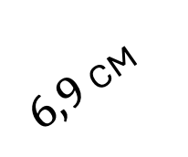

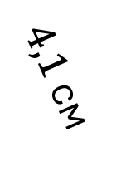
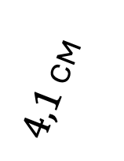

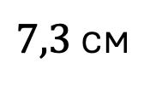

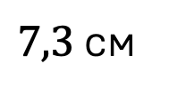

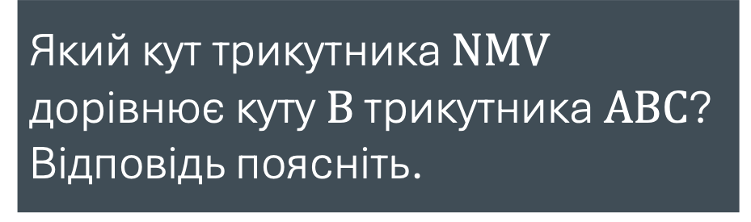

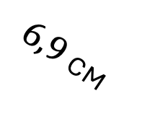
Розв’язуємо гуртом
1
$$B$$
$7,3$ см
$$C$$
$4,1$ см
$6,9$ см
$$N$$
$$A$$
Який кут трикутника $NMV$ дорівнює куту $B$ трикутника $ABC$? Відповідь поясніть.
$6,9$ см
$4,1$ см
$$M$$
$7,3$ см
$$V$$

Slide 13













Розв’язуємо гуртом
Доведіть рівність трикутників на кожному з рисунків
2
$$B$$
$$B$$
$$A$$
$$C$$
$$N$$
$$B$$
$$E$$
$$A$$
$$C$$
$$C$$
$$D$$
$$M$$
$$B$$
$$V$$
$$A$$
$$M$$
$$C$$
$$A$$

Slide 14





Розв’язуємо гуртом
3
$$N$$
На рисунку $MN=NV$, $ME=EV$. Доведіть, що $NE$ – бісектриса кута $MNV$
$$E$$
$$M$$
$$V$$

Slide 15

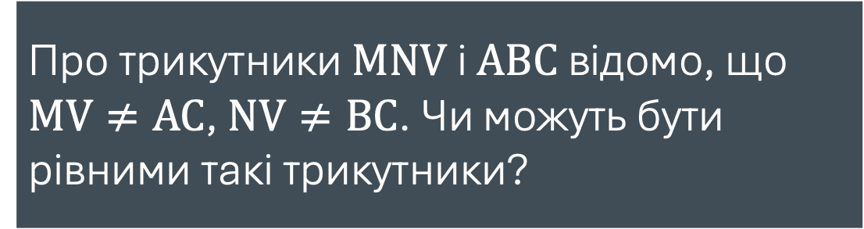
Розв’язуємо гуртом
4
Про трикутники $MNV$ і $ABC$ відомо, що $MV≠AC$, $NV≠BC$. Чи можуть бути рівними такі трикутники?

Slide 16


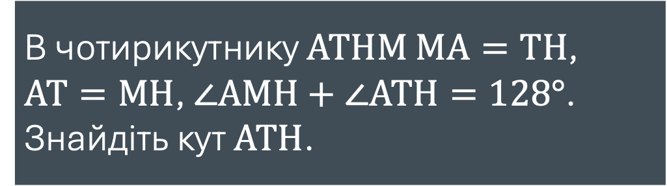

Розв’язуємо гуртом
5
$$A$$
$$T$$
В чотирикутнику $ATHM$ $MA=TH$, $AT=MH$, $∠AMH+∠ATH=128°$. Знайдіть кут $ATH$.
$$M$$
$$H$$

Slide 17
Відповідаємо
Чому трикутник – це жорстка фігура?
Сформулюйте третю ознаку рівності трикутників
Які елементи трикутників треба порівнювати, щоб довести рівність цих трикутників за третьою ознакою рівності трикутників?
Скільки необхідно знати елементів трикутника, щоб задати його однозначно?
Чи завжди будуть рівними два чотирикутники, якщо нам відомо, що всі їх сторони є рівними? Чому?
Спробуйте сформулювати власну ознаку рівності двох чотирикутників

Slide 18
ДОМАШНЄ ЗАВДАННЯ
Опрацювати §16
Виконати №401, 405, 409
О.С. Істер
(2024)
БАЖАЮ ТВОРЧИХ УСПІХІВ!

